Slide 1
Имя существительное . Повторение
Урок – лабиринт
Русский язык, 9 класс

Slide 2
Загадка
Давно живу я в мире этом,
Даю названия предметам.
(Имя существительное)

Slide 3



Slide 4
Существительное – это часть речи,
которая имеет значение предметности и
отвечает на вопросы КТО? ЧТО?

Slide 5

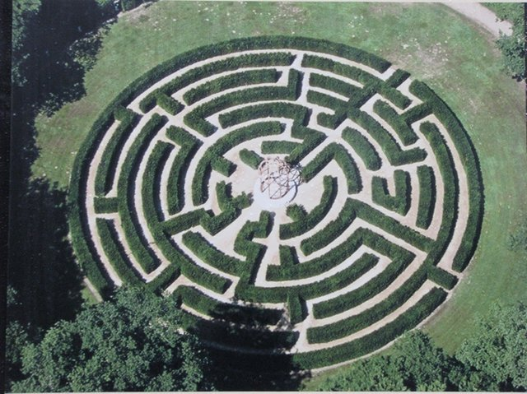
ЛАБИРИНТ
Запутанная сеть дорожек, ходов,
сообщающихся друг с другом помещений.

Slide 6
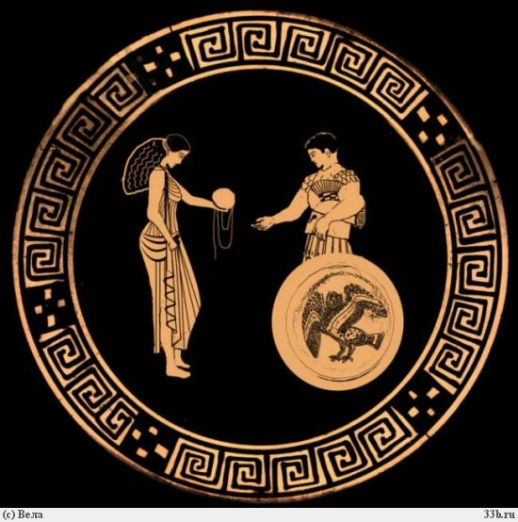
«Нить Ариадны» – путеводная нить.

Slide 7
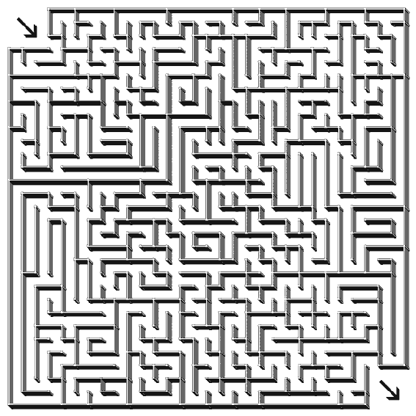
Мир освещается солнцем, а человек – знанием!

Slide 8



Значение предметности
ЧУВСТВА И
СОСТОЯНИЯ
ЧЕЛОВЕКА
ПРЕДМЕТЫ
ЖИВЫЕ СУЩЕСТВА
ДВИЖЕНИЕ,
ДЕЙСТВИЕ
ЯВЛЕНИЯ ПРИРОДЫ
ПРИЗНАКИ
ЗВУКИ

Slide 9
ГРАММАТИЧЕСКИЕ ПРИЗНАКИ ИМЕН СУЩЕСТВИТЕЛЬНЫХ
ПОСТОЯННЫЕ
НЕПОСТОЯННЫЕ
Собственные или нарицательные
Одушевленные или неодушевленные
Род
Склонение
Число
Падеж

Slide 10
Склонение существительных
1 склонение
2 склонение
3 склонение
Существительные
мужского и женского рода
- а, - я
Существительные
мужского рода
-
среднего рода
- о, - е
Существительные
женского рода
- ь

Slide 13
Существительные
с шипящей на конце
М.р. товарищ ь
Ж.р. молодёжь
Мн.ч., Р.п. из училищ ь

Slide 14
С деревьях слетают последние листья.
Пассажиры расположились в уютной купе.

Slide 15
С деревьев слетают последние листья.
Пассажиры расположились в уютном купе.
Существительные,
которые не изменяются по падежам,
называются несклоняемыми.

